Slide 1
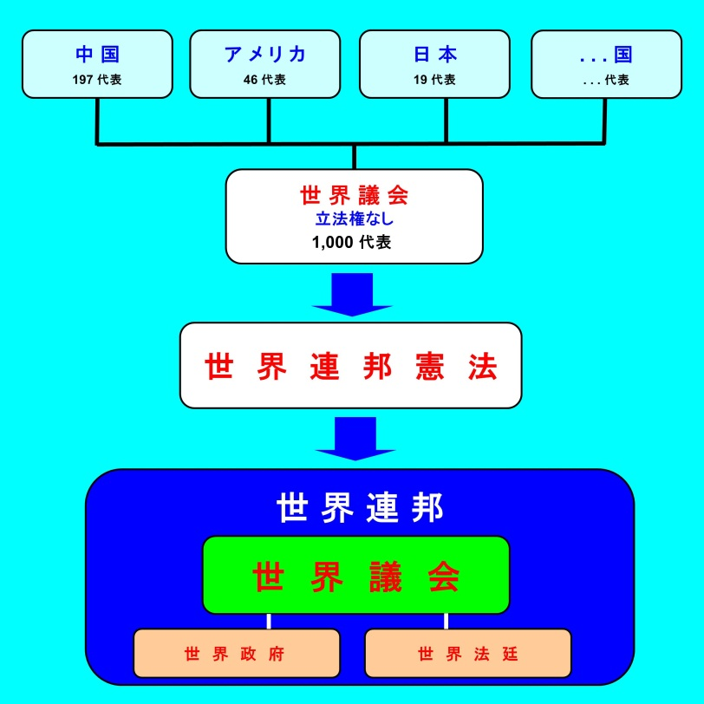
世 界 市 民 の 政 党
世 界 党 の 日 本 支 部
世 界 党 日 本
世 界 連 邦 を 樹 立 す る た め の 国 際 政 党
世界連邦には右のような利益があります。
1. 世界連邦は、戦争を減らすか防ぐことができるので、戦争による破壊を減らすか防げます。
2. 世界連邦は、軍事費を減らせます。
3. 世界中央銀行が国際共通通貨を発行するので、為替レートの変動をなくせます。
世界連邦は、左の図のようなプロセスで樹立されます。
各国から人口に応じて代表を世界議会に送ります。たとえ、たった2カ国が代表を送ってきたとしても、それは世界議会の一部を構成し、他の国は後から加入できます。このようにして、世界議会の一部は世界議会全体に発展できます。
初期の世界議会は、欧州議会のような、立法権のない諮問会議です。世界議会がうまく機能すれば、参加国の決定により、立法権をもたせ、世界連邦憲法を制定します。世界連邦にあっては、立法、行政、司法の三権分立ではなく、世界議会が世界連邦の最高権威です。世界議会が世界政府の首相と世界法廷の裁判官を選挙します。
世界議会の大きな特徴は、各国は、議席の３倍まで代表を登録でき、登録された
代表（以下、登録議員）は、他の登録議員に対して反対することができるということです。その反対が登録議員の総議決権の5％になれば、世界議会で、その反対された登録議員の除名の動議が発議されます。出席した代表のうち、総議決権の50％を上回る議決権を持った代表が除名に反対すれば、その登録議員は除名されません。したがって、世界議会で除名の動議が否決されなければ、たとえ登録議員の5％が反対しただけでも、その登録議員は除名されます。たとえば、3,000人の登録議員が登録されても、反対のために、登録議員は10人になってしまうかもしれません。それでも、その10人は絶大な権威となり、人々の支持を得ます。それ故、世界議会は、世界連邦において、最高権威となります。
世界党は千年後も存在している政党をめざして設立されました。

Slide 2
世 界 党 の 三 原 則 は 以 下 の 通 り で す。
1. 最優先事項は、世界全体のあるいは社会全体の利益であり、党の利益は、その後に来る。世界がよくなれば、我々の国がよくなる。我々の国がよくなれば、我々の生活がよくなる。
2. 世界党の政策に関しては、虚偽があってはならない。
3. 世界党には腐敗があってはならない。我々は、資金に関しては厳格でなければならない。
三原則にあるように、世界が良くなれば自分の生活が良くなります。たとえば、世界連邦ができれば、核兵器を持つ必要はありません。したがって、核兵器の技術を維持するために原発を維持する必要もありません。
また、最近問題が深刻な尖閣諸島、竹島、北方領土などの領土問題は、平和的に解決する道があるとしたら、世界議会で話し合うことしか無いように思われます。
三原則にあるように、世界党の政策に虚偽はありません。たとえば、世界議会の登録議員と同じように、世界党のメンバーはふさわしくないメンバーを除名できるシステムが、世界党規約に規定されています。だから、世界党には汚職はありません。2011年のガーナでの世界党大会では、博士号を持っていると主張していたメンバーが、証明書のコピーを送ることを拒否したので、除名されました。
日本の伝統の政治と未来の政治
伝統の政治
世界には多くの問題がある一方、国内にも多くの問題があります。日本の現代社会の深刻な問題がますます悪化している今日、日本の伝統的な政治の良い面と悪い面を理解し、未来のあるべき政治を考えなければなりません。
日本の伝統的政治とは、一口に言えば「武士の政治」だと言えます。有名な「武士道とは死ぬことと見つけたり。」という言葉があるように、必要な時には、武士は命をかけて闘う精神力を持って人々の上に君臨しました。武士が責任をとるときする切腹は、世界で有名です。一方では、武士は百姓から年貢を取り立てて生計を立てました。その武士によって統治された社会の財政には一つの深刻な問題がありました。日本の経済は、鎌倉時代（1192-1333）以来、何回も破産しています。鎌倉時代、鎌倉幕府は、1297年に徳政令を出し、36年後の1333年に滅亡しました。室町時代（1336-1467）、1441年には、車借、馬借、農民が室町幕府から徳政令を勝ち取りましたが、26年後の1467年に応仁の乱が起こり、戦国時代（1467-1590）に突入しました。この時代には、日本は100年以上無政府状態で、それぞれの国は、日本を統一するために戦いました。江戸時代（1603-1867）、1841年から天保の改革を行った水野忠邦は、棄損例（きえんれい）を出して旗本・御家人の借金を一部免除したり、商人から莫大な御用金を取り立てようとしたりしました。この御用金は利子を付けて返済するので、いわば強制的な公債でした。また、貨幣の質を落とし大量に発行したので、インフレになりました。そして26年後の1867年、幕府は滅亡しました。このように考えると、現代は歴史上の一つの体制が滅び、新しい体制になる時代とよく似ていることがわかります。つまり、現代は、国家財政の赤字がふくらみ国家が破産しようとしています。国の債務は、GDPの200％といわれています。2012年に発足した安倍内閣は金融緩和をしようとしていますが、その政策は江戸時代の天保の改革と本質的な違いはなく、結果は明らかです。鎌倉時代、室町時代、江戸時代では、天皇により幕府の長である将軍が任命され日本を統治しましたが、この時代に徳政令や棄捐令が発せられました 。天皇が世襲であるために、その周辺の人々も世襲で、国家を破産させてしまいました。現代は、政府が幕府です。そして、封建時代と同じような国家破産が起ころうとしています。これが日本の伝統の政治です。
体制終焉のメカニズムは次のように説明されます。天皇制そのものは、天皇自身が国を統治したり、あるいは統治者を慣習的に任命したりして一応持続してきましたが、天皇のもとで国の統治者は何回も交代してきました。これまでのように天皇制のもとでいくつかの体制が興亡をくり返してきたのは、天皇制が世襲制であることに起因しています。天皇が世襲であると言うことは、その天皇の周辺にいる特権階級も

Slide 3
世襲になると言うことです。例えば、江戸幕府においても、将軍は天皇によって任命されました。しかし、天皇とその周辺の将軍、旗本、御家人、大名などの特権階級は世襲制であるために他の人々との間に隔たりが出来ることになります。幕府は、体制を維持するために外様大名の取りつぶしを進め、一方幕府の周辺の旗本、御家人を優遇しました。幕府の財政が苦しくなるのは当然で、それをまかなうために棄損令を出したり、貨幣を改鋳して大量に発行したりしました。このようにして幕府に対する国民の不満は高まり、幕府滅亡に至りました。これは、それ以前の鎌倉、室町幕府についても言えることです。現代においては、言うまでもなく政府が幕府に相当します。しかし、日本の経済は不況とは言え、国民の金融資産はGDPの2倍以上になっており、世界トップクラスの債権国です。財政赤字は、政府の責任です。これは、幕府であれ政府であれ、権力者が天皇を奉り国を統治している限りくり返されるものです。つまり、国家奴隷制です。
日本の伝統の政治を考えるとき、もう一つの側面をなす第二次世界大戦のときの日本の政治を考えなければなりません。ここで、日本に外国の軍隊がいなかった戦前の歴史を振り返ってみる必要があります。以下に日本の近代の歴史を概観します。
1853年 ペリー提督、浦賀に来航。翌年、日米和親条約を締結。
1861年 米国で、南北戦争。
1867年 大政奉還。江戸幕府滅亡。
1874年 台湾出兵。
1889年 大日本帝国憲法発布。戦前の天皇制が樹立。
1894年 日清戦争。
1904年 日露戦争。
1910年 韓国併合。
1914年 第一次世界大戦。
1920年 国際連盟に加入。
1931年 満州事変。
1932年 五・一五事件。犬飼毅首相殺害。
1933年 国際連盟を脱退。
1936年 二・二六事件。高橋是清蔵相ら殺害。
1939年 第二次世界大戦。
1941年11月、ハル=ノート。12月、太平洋戦争。
1945年 終戦。翌年、日本国憲法公布。天皇は、日本の象徴。
以上の歴史のように、1853年に米国のペリーが来航するまでは、日本は江戸時代で、ほとんど完全な鎖国状態でした。それまでは、日本は江戸幕府により統治されており、天皇は禁裏の長として慣習的に尊重されていました。反幕府の各藩は、江戸幕府を倒し明治政府を樹立するために天皇のもとに結集しました。幕府滅亡後、1889年に大日本帝国憲法が発布され、天皇は日本を統治することが憲法で明記されました。1945年、第二次世界大戦が終了し、1946年、日本国憲法が公布され天皇は政治的権力を失い日本の象徴となりました。江戸時代には、天皇は慣習的に幕府の将軍を任命し、明治時代から1945年までは自らが日本を統治し、戦後は象徴となり国会の指名に従って総理大臣を任命しています。このように、日本は100年足らずのうちに封建制の国から民主主義の国へと変貌しました。米国が、1861年の南北戦争を経た後は、国内での戦争がなくなり民主主義が確立したのに比べると、日本の民主主義の歴史はまだ浅いものです。そしてなによりも、日本の民主主義は、米軍が国内に駐留している状態で維持されてきたものであり、日本人自身の力で維持してきたのではありません。
日本の外国との戦争の歴史について考えてみると、日本は徐々にアジアに進出して行き、満州に進出し1931年に満州事変を起こした時、中国国民党は国際連盟に提訴し、連盟はこれを受けてリットン調査団を満州に派遣し、1933年の連盟総会において賛成 42 ： 反対 1 ： 棄権 1 (反対は日本、棄権はタイ) で日本の撤退等を要求した対日勧告案を可決しましたが、日本は連盟を脱退しました。1941年に、中国・ベトナムからの撤退など、とうてい受け入れられない要求を含んだハル=ノートを米国に突きつけられ、日本はやむなく対米開戦に向かったとの見方が有りますが、連盟脱退の時点で既に、日本は侵略のルートに乗っていたことを忘れてはなりません。一方国内では、海軍や陸軍の天皇を支持する青年将校による五・一五事件や二・二六事件などが起き、犬養毅首相、高橋是清蔵相などの政府要人が殺害されました。反乱軍は鎮圧され処罰されましたが、これらの事件により議会政治は無力となり、軍国主義へと進んで行きました。もし米軍のような強力な軍隊が国内に駐留していたら、五・一五事件や二・二六事件は起こらず、民主主義も崩壊しなかったと考えられます。ある程度確立しかけた民主主義が崩壊したのは、日本もドイツも同じです。一方、現在に目を向けると、戦後は一応民主主義で平和な国となりましたが、それは安保条約に基づき米軍が日本に駐留している状態での民主主義と平和です。つまり、日本の民主主義と平和は日本人自身の力で維持されているのではありません。

Slide 4
もし安保条約を廃棄し米軍が日本から撤収したら、また戦前のようなクーデターが起き、議会政治が力を失い、軍国主義になるかもしれない状況になります。
しかし、現在のように外国の軍隊が国内に駐留していては植民地と同じです。それは、現在の日本の外交を見れば言うまでもありません。日本人が独立国の尊厳を取り返そうとするのは、自然の流れです。しかし、米軍が撤収すると戦前と同じ状態になります。
未来の政治
このように、日本の伝統の政治を考えると、必然的に日本の未来の政治が見えてきます。もちろん日本の伝統的な政治にも素晴らしいことがたくさんあります。特に、日本が植民地にならなかった最大の理由は、天皇の権威のためであったと考えられます。しかし、反面、改善しなければならない点もたくさんあります。国家破産を防ぎ軍国主義を防ぐために必要不可欠な改善は、天皇制を廃止し大統領制を導入することです。戦争中にアジアの国々で日本がしたこと、原爆を投下され敗戦に至ったこと、そしてその日本の政治体制の頂点が天皇であったことを考えれば、これは当然の結論です。天皇制廃止および大統領制導入の過程においては、自衛隊があくまで文民統制のもとにとどまるように、隊員の動向を厳しく監視する必要があります。軍国主義を復活させるような人物を、自衛隊の要職につけてはなりません。
世界党日本は、天皇は日本のすばらしい伝統であるが政治体制の中ではなく民間にあり、個人的にあるいは慣習的に尊重されるのが良いと考えます。キリスト教のローマ法王およびバチカン、イスラム教のメッカ、ヒンズー教のバラナシなど、慣習で尊重されている地位や聖地のように、個人的にあるいは慣習的に尊重されるのが良いと考えます。天皇制の廃止に際しては、皇族およびその関係者には、一時金、年金などの補償が必要になると考えられます。
すべての国が国家破産するわけではありません。アングロ＝サクソン民族が支配的なイギリスとアメリカには国家破産がありません。民主主義の発祥の国、イギリスでは、1688年から始まった名誉革命以来国家破産がありません。1803年から起こったナポレオン戦争では、苦しかったが持ちこたえました。最近では、1979年から1990年まで首相であったサッチャー首相の改革があります。サッチャー首相は、状況を緻密に分析し、実行すべきことを鉄の意志で実行し、「鉄の女」の異名をとりました。一方アメリカでは、1981年から1989年までレーガン大統領でしたが、レーガノミックスといわれる改革を行いました。現在、アメリカではオバマ大統領で、財政危機の状態ですが、結局は乗り切るでしょう。しかし、日本は政治の歴史を見ればわかるように、徳政令や棄捐令が何度も発行されて、国家財政が破産しています。だから、ケインズ経済学の、有効需要を管理するという理論に基づいた金融緩和の政策は、日本では通用しません。ケインズ経済学にしたがって経済を良好に運営するためは、イギリスやアメリカのように国家財政が破産しない国でなければなりません。現在においても続く日本の統治階級の伝統的な政治により、間もなく国債の償還が停止されるか、インフレで国債が紙くず同様になってしまうでしょう。
国家が破産するということは、その国が文明国とは言えない証拠です。統治者階級の伝統的な政治で国家が破産した時、尻拭いをさせられるのは、一般の国民です。勤勉な国民が爪に火をともしてためた財産を税金で取り上げようとしています。「国民の金融資産はGDPの2倍もあるから、この金を国が使えるようにできないか。」などと堂々と言う政治家もいます。つまり、日本の伝統の政治体制は、国家奴隷制です。
それでは、いつ天皇制を廃止して大統領制を導入する動きが国民全体に起こってくるのでしょうか。それは、基本的には、以下の三つ場合が考えられます。
１． 憲法改正の動議が国会に提出されたとき。
２． 国家破産が起こったとき。
３． 日米安保条約が廃棄され、米軍が日本から撤収するとき。
この三つのうちのどれか一つが起こったとき、一般の国民の間に天皇制廃止の議論が起こってくるでしょう。現在の国会では、国会議員の国政調査権すら使われていません。憲法第六十二条に「両議院は、各々国政に関する調査を行ひ、これに関して、証人の出頭及び証言並びに記録の提出を要求することができる。」と、国政調査権が規定されています。しかし、実際には、財務省は国家破産するとわかっている予算を毎年組んでいますが、選挙で選ばれた国会議員はこの権利を行使しません。各省庁には、埋蔵金と言われる資金があると言われていますが、国会議員がこれを国政調査権を行使して調査しません。上の三つの条件のち憲法改正と国家破産は近い将来に起こる可能性が非常に高い状況です。世襲の地位にある者が国の象徴になったり国を統治するのではなく選挙で選ばれた者が政治を行う民主主義は、歴史の必然です。上にあげた、三つの条件の一つが満たされるとき、歴史の必然あるいは流れが明らかになるでしょう。つまり、天皇制廃止の動きあるいはそれに匹敵する動きが起こるでしょう。
もし天皇制が廃止されたら、天皇に代わる日本を統治する権威が必要です。権威がなければ、

Slide 5
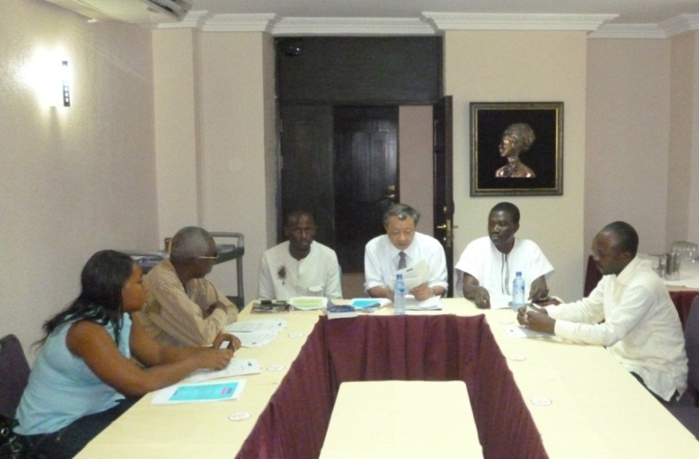
国には内乱が起こってしまいます。世界連邦においては、最高権威は世界議会であり、日本国内における大統領制の権威は大統領、議会、法廷であり、これらの権威を支える柱が世界党のような国際的な政党です。世界党は、そのような考えにもとづいて、千年後も存在している政党を目指して設立されました。このことは、2011年8月にアフリカのガーナで開かれた世界党大会で採択された「世界党宣言」にも書かれています。世界党大会は、4年ごとに開かれるので、2015年に第二回世界党大会が開催されます。
世 界 連 邦 樹 立 の 運 動 の 現 況
現在、最も規模の大きな世界連邦樹立の運動は、WFM （World Federalist Movement、世界連邦主義者運動）です。このNGOは、ニューヨークの国連本部の前のビルに本部があります。これまでに、国連を改善して世界連邦を樹立する運動を中心に活動してきました。1999年のハーグ平和アピールというNGOの世界的な集会や国際刑事裁判所（ICC, International Criminal Court)の設立でも中心的な役割を演じてきました。日本には、その支部の世界連邦運動協会（WFM-Japan）があります。協会は、世界連邦の樹立を国の政策とするという国会宣言を可決することに貢献しました。そのほかにも、いくつかの団体があります。
一方、世界党は本部とその支部からなる国際政党で、約50カ国に支部があり、メンバーは約140人で、世界連邦の樹立を目標として、 1998年に日本において設立されました。本部は、法人化はされておらず、任意団体です。第一の政策は、各国の人口に応じた議席の、立法権のない世界議会を設立することです。その議会がうまく機能すれば立法権を与えられ、世界連邦憲法を制定し、世界連邦を樹立します。世界連邦の中に世界政府があり、その世界政府は社会の限られた一面のみに関わります。つまり、原則として、軍事力の管理、通貨の発行、および個々の国では解決できない他の政治経済的な問題のみを扱います。宗教、自由主義あるいは共産主義のような政治経済的体制、工業、農業、商業、科学、芸術、スポーツ、伝統等のような社会の他の側面は個々の国の自由です。したがって、世界連邦内のある国は自由主義を宣言でき、ある国は共産主義を宣言できます。また世界党では、政治と宗教は分離されており、宗教は個人的な事柄として考えられているので、どのような宗教も許されます。世界党は、各国に支部を持っていますが、本部と支部の間には、公式の文書の交換はなく、本部と支部の関係は慣習的なものです。これは、各国の政府機関に支部を登録するとき、手続きを簡素化するための措置です。
現在、世界連邦と世界政府は存在しません。それゆえ、世界党は欧州議会のような立法権のない世界議会の設立を目指しています。
世界党の権威の
源泉は
国際協力です。
世界党は、2011年8月にアフリカのガーナで、第一回世界党大会を開きました。写真は、その時のものです。2015年、2019年と4年ごとに大会を開催する予定です。第一回大会での主要な事柄は、世界党規約と世界党宣言を採択したことです。今後、この規約と宣言を土台として活動して行く予定です。世界党の権威の源泉あるいは土台は国際協力です。
2011年8月のアフリカのガーナにおける
第一回世界党大会
世界党日本は、世界党の日本支部で、約15人のメンバーがいます。世界党と世界党日本の関係は、慣習的なもので、法律的には、文書や契約書を交換しません。これは、各国の支部が公式にその国の官庁に登録するときにおこるかもしれない法的な問題をできるだけ少なくするための措置です。関連団体の世界政府研究所は、「世界議会規約草案」および「世界連邦憲法草案」を作成中で、まだ完成していませんが、基本的な思想は書かれており、インターネットで公開しています。世界政府研究所日本は、「新日本国憲法草案」をほぼ完成してインターネットで公開しています。

Slide 6
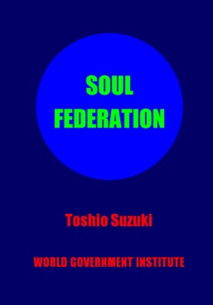
世界党日本の政策は、国際政策と国内政策からなります。
国際政策
国連の尊重
マハトマ・ガンジー・イニシャチブ
世界議会・世界連邦・世界政府の樹立
国内政策
天皇制の廃止および
大統領制の導入
財政再建
国際政策
国連の尊重
2001年9月のアメリカでのテロリスト攻撃の後のアメリカによるアフガニスタンの爆撃と2003年のイラク侵略からわかるように、世界最強の国アメリカは国連を尊重していません。国連の尊重こそ、世界民主主義への第一歩だと言えます。大いなる力には、大いなる責任が伴います。世界で最強の国が国連を尊重すれば、他の国はそれを無視できません。国連の決定なくして他国を侵略することは重い罪です。
マハトマ・ガンジー・イニシャチブ
マハトマ・ガンジーは非暴力・不服従の政策でインドを独立に導きました。この政策は、現代の世界情勢にも適用できます。国際的なテロを行っている組織がある国は、外国に侵略されていますが、民主主義の国、例えば、インドは侵略されていません。マハトマ・ガンジーに尊敬の思いを込めて、この非暴力の政策をマハトマ・ガンジー・イニシャチブと名付け、世界党日本の政策の一つとしました
世界議会・世界連邦・世界政府の樹立
各国の世界党は、主要な政策を強調して選挙を戦い、政権をとったら世界議会議員の選挙のための法律を制定して選挙を行い、各国の人口に応じて代表を世界議会に送ります。たとえ、たった2カ国で選挙が行われたとしても、選ばれた各国の代表は世界議会の一部を構成します。他の国は後から加入できます。このようにして、単なる世界議会全体の小さな一部から真の世界議会に発展できます。
国内政策
天皇制の廃止および大統領制の導入・財政再建
天皇制の廃止は、軍国主義を防ぐためと日本の財政の再建にとって必要です。国際連盟や国際連合の決定を尊重しない国や、国家財政が破産する国は、文明国とは言えません。日本を文明国にするには、先ず、天皇制を廃止し、大統領制を導入することが必要です。これは歴史の必然です。
世界党の本部および関連団体へ
の連絡先：
住所： 〒270-0007千葉県松戸市中金杉1-158
党首: 鈴木俊雄
ウエブサイト： www.w-g.jp/index-j.htm
TEL: 090-5810-4373
E-メール: a@t-u.jp
世界連邦運動の理論的根拠
世界党が推進している世界連邦樹立の運動の理論的な根拠は、英文ですが、 Soul Federation という本に書かれています。著者 Toshio Suzuki 出版社 Xlibris でインターネット上のアマゾンあるいは、一般の書店で注文できます。
Soul Federation

